Slide 1


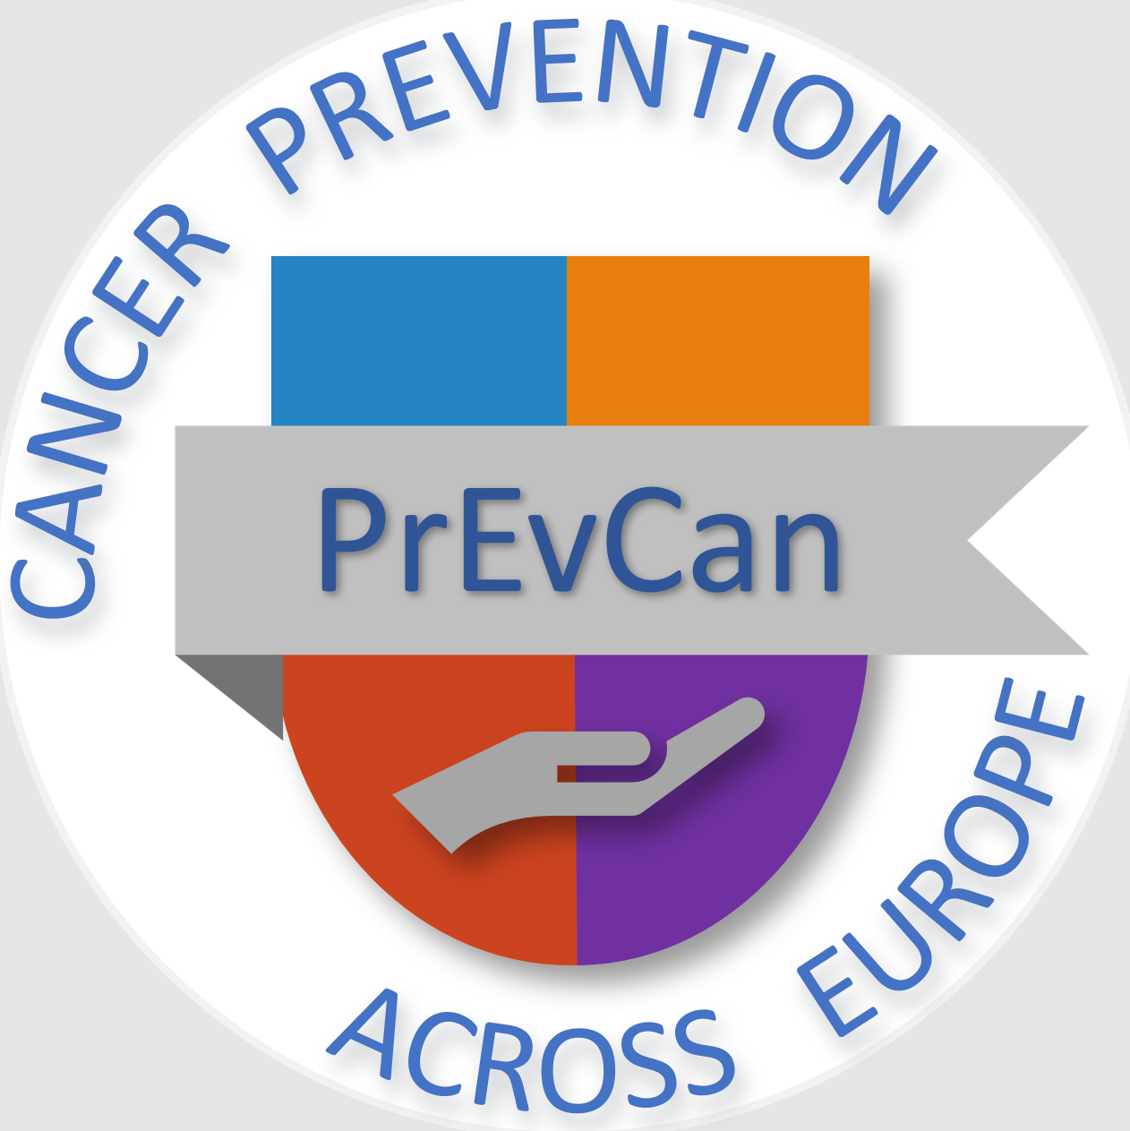

SUOJAUDU SYÖPÄÄ AIHEUTTAVILTA AINEILTA TYÖPAIKALLASI
C
Viestit
terveydenhuollon ammattilaisille
#PrEvCan #CANCERCODE
EONS käynnisti PrEvCan©-kampanjan, joka on toteutettu yhteistyössätärkeimmän
kampanjakumppanin ESMOn kanssa. Lisätietoja: www.cancernurse.eu/prevcan

Slide 2

Lisää tähän organisaatiosi logo
SUOJAUDU SYÖPÄÄ AIHEUTTAVILTA AINEILTA TYÖPAIKALLASI
C
Anna potilaille ja heidän läheisilleen aina terveyteen liittyvää tietoa ja kannusta
heitä osallistumaan aktiivisesti heidän hoitoonsa
#PrEvCan #CANCERCODE
EONS käynnisti PrEvCan©-kampanjan, joka on toteutettu yhteistyössätärkeimmän
kampanjakumppanin ESMOn kanssa. Lisätietoja: www.cancernurse.eu/prevcan

Slide 3

Lisää tähän organisaatiosi logo
SUOJAUDU SYÖPÄÄ AIHEUTTAVILTA AINEILTA TYÖPAIKALLASI
C
Vältä suoraa kosketusta vaarallisten lääkkeiden kanssa,
kun suunnittelet raskautta, raskauden tai imetyksen aikana
#PrEvCan #CANCERCODE
EONS käynnisti PrEvCan©-kampanjan, joka on toteutettu yhteistyössätärkeimmän
kampanjakumppanin ESMOn kanssa. Lisätietoja: www.cancernurse.eu/prevcan

Slide 4

Lisää tähän organisaatiosi logo
SUOJAUDU SYÖPÄÄ AIHEUTTAVILTA AINEILTA TYÖPAIKALLASI
C
Kun käsittelet vaarallisia syöpälääkkeitä,
noudata aina turvatoimia;
käytä henkilökohtaisia ​​
suojavarusteita
#PrEvCan #CANCERCODE
EONS käynnisti PrEvCan©-kampanjan, joka on toteutettu yhteistyössätärkeimmän
kampanjakumppanin ESMOn kanssa. Lisätietoja: www.cancernurse.eu/prevcan

Slide 5

Lisää tähän organisaatiosi logo
SUOJAUDU SYÖPÄÄ AIHEUTTAVILTA AINEILTA TYÖPAIKALLASI
C
Työturvallisuus
=
potilasturvallisuus
#PrEvCan #CANCERCODE
EONS käynnisti PrEvCan©-kampanjan, joka on toteutettu yhteistyössätärkeimmän
kampanjakumppanin ESMOn kanssa. Lisätietoja: www.cancernurse.eu/prevcan

Slide 6

Lisää tähän organisaatiosi logo
SUOJAUDU SYÖPÄÄ AIHEUTTAVILTA AINEILTA TYÖPAIKALLASI
C
Edistä
turvallisuuskulttuuria työpaikallasi
#PrEvCan #CANCERCODE
EONS käynnisti PrEvCan©-kampanjan, joka on toteutettu yhteistyössätärkeimmän
kampanjakumppanin ESMOn kanssa. Lisätietoja: www.cancernurse.eu/prevcan

Slide 7

Lisää tähän organisaatiosi logo
SUOJAUDU SYÖPÄÄ AIHEUTTAVILTA AINEILTA TYÖPAIKALLASI
C
Puhu aina ja kysy,
jos jokin on tai näyttää
olevan vialla
#PrEvCan #CANCERCODE
EONS käynnisti PrEvCan©-kampanjan, joka on toteutettu yhteistyössätärkeimmän
kampanjakumppanin ESMOn kanssa. Lisätietoja: www.cancernurse.eu/prevcan

Slide 8

Lisää tähän organisaatiosi logo
SUOJAUDU SYÖPÄÄ AIHEUTTAVILTA AINEILTA TYÖPAIKALLASI
C
Kiitä työtovereita,
jotka tuovat esille
turvallisuuteen liittyviä huolenaiheita
#PrEvCan #CANCERCODE
EONS käynnisti PrEvCan©-kampanjan, joka on toteutettu yhteistyössätärkeimmän
kampanjakumppanin ESMOn kanssa. Lisätietoja: www.cancernurse.eu/prevcan

Slide 9

Lisää tähän organisaatiosi logo
SUOJAUDU SYÖPÄÄ AIHEUTTAVILTA AINEILTA TYÖPAIKALLASI
C
Lisää valokuvasi
Mukautettu
teksti
#PrEvCan #CANCERCODE
EONS käynnisti PrEvCan©-kampanjan, joka on toteutettu yhteistyössätärkeimmän
kampanjakumppanin ESMOn kanssa. Lisätietoja: www.cancernurse.eu/prevcan

